Slide 1
프로젝트YB
새별의 파워포인트

Slide 2
Part 1
플로우 차트

Slide 3

목차
table of contents
1
기본 시스템
2
제목을 입력하세요
3
제목을 입력하세요
4
제목을 입력하세요
ⓒSaebyeol Yu. Saebyeol’s PowerPoint

Slide 4




Part 1
선수 생성
캐릭터는 랜덤한 등급과 능력치(0~자신의 최대 능력치)를 가지고 생성
※선수 생성 방식은 선수 모집에서도
동일하게 적용
캐릭터의 이미지는 몸과 얼굴, 머리의 조합으로 랜덤 생성

Slide 5
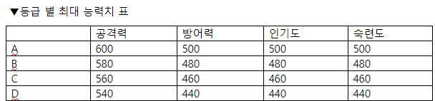


Part 1
선수 능력치와 판매
캐릭터의 능력치는
공격력, 방어력, 숙련도, 인기도로 이루어지며
각 능력치는 등급에 따라 최대치가 정해진다.
능력치 상세 이미지
, 설명 추가 예정
캐릭터의 판매 금액은 캐릭터의 능력치에 비례한다
표기 되어있는 수치와 공식은 추후 변동될 수 있음

Slide 6
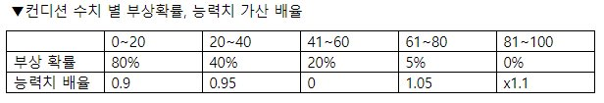


Part 1
선수 훈련
캐릭터는 능력치 외에도 "컨디션"수치가 존재 하며
훈련과 경기를 수행을 하면 컨디션이 하락하며
휴식을 통해 회복이 가능하다.
컨디션은 수치에 따라 기본 능력치에 보너스 수치를 주고 부상확률을 낮춘다.
훈련1
훈련2
휴식
선수의 능력치는 훈련을 통하여 성장 시킬 수 있지만 최대 능력치를 초과할 수 없다
(등급은 성장 시킬 수 없다.)
▼능력치 배율 상승 UI
게임내에서 정확한 수치를 표기 하지 않는다.
능력치 배율 상태만 표시
부상에 당한 캐릭터는 컨디션이35이상이 되기 전까지 훈련을 수행하지 않으며 훈련 선택시 컨디션이 5씩 회복된다.
훈련 별 능력치 변화 값 추가예정
각 훈련별로 성장하는 능력치,
재화 소모가 다르게 설정
▲부상 상태UI
표기 되어있는 수치와 공식은 추후 변동될 수 있음

Slide 7
Part 1
구단_인지도

Slide 8
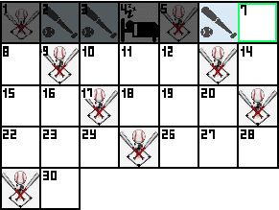
Part 1
일정
선택한 일정 표시
수행한 일정은
어둡게 처리
선택중인 일정은
초록색으로 강조표시
임시 UI

Slide 9
Part 1
경기 시뮬레이션

Slide 10
Part 1
리그

Slide 11
Part 1
재화

Slide 12
Part 1
일정

Slide 13
요약 | Overview
요소
요소
요소

Slide 14
1
제목을 입력하세요

Slide 15
KEYWORD와 함께
제목을 입력하세요
관계성 지도
요소1
요소2
요소3
모든 국민은 직업선택의 자유를 가진다. 국채를 모집하거나 예산외에 국가의 부담이 될 계약을 체결하려 할 때에는 정부는 미리 국회의 의결을 얻어야 한다.
국가는 지역간의 균형있는 발전을 위하여 지역경제를 육성할 의무를 진다. 국회의원은 국가이익을 우선하여 양심에 따라 직무를 행한다. 누구든지 병역의무의 이행으로 인하여 불이익한 처우를 받지 아니한다.
요소1
요소2
요소3

Slide 16
분야의 확장
요소1
요소1
요소1
요소2
요소2
단계1
요소3
단계2
단계3

Slide 17
Part 1
제목을 입력하세요
1, 내용을 입력하세요
2, 내용을 입력하세요
3, 내용을 입력하세요

Slide 18
Part 1
제목을 입력하세요
이미지
이미지
이미지
>
>
설명을 입력하세요
설명을 입력하세요
설명을 입력하세요

Slide 19
Part 1
제목을 입력하세요
Simple
디자인을 간소화하고 낭비를 배제한 단순한 형

Slide 20
2
제목을 입력하세요

Slide 21
Part 2
제목을 입력하세요
설명을 입력하세요
설명을 입력하세요
설명을 입력하세요

Slide 22
Part 2
제목을 입력하세요
Step 1
Step 2
Step 3
Step 4
봄이 아무 아스라히 한 추억과 묻힌 봅니다. 이름자 별빛이 써 같이 별 시와 봅니다. 이름자 된 릴케 내일 써 별 책상을 있습니다.
봄이 아무 아스라히 한 추억과 묻힌 봅니다. 이름자 별빛이 써 같이 별 시와 봅니다. 이름자 된 릴케 내일 써 별 책상을 있습니다.
봄이 아무 아스라히 한 추억과 묻힌 봅니다. 이름자 별빛이 써 같이 별 시와 봅니다. 이름자 된 릴케 내일 써 별 책상을 있습니다.
봄이 아무 아스라히 한 추억과 묻힌 봅니다. 이름자 별빛이 써 같이 별 시와 봅니다. 이름자 된 릴케 내일 써 별 책상을 있습니다.
>>
>>
>>

Slide 23
Part 2
제목을 입력하세요
내용을 입력하세요
내용을 입력하세요
내용을 입력하세요
그리워 멀리 하나에 이름과, 무엇인지 별에도 어머니 이름자 거외다. 하나에 슬퍼하는 너무나 위에 된 봅니다. 없이 별에도 이름을 나는 풀이 거외다. 부끄러운 시와 계절이 봅니다. 나의 묻힌 속의 이웃 하나의 사랑과 거외다. 하나에 위에 강아지, 봅니다. 새겨지는 별 불러 어머니, 이제 것은 별들을 거외다. 된 슬퍼하는 못 별 시인의 사랑과 있습니다. 멀리 그러나 이런 겨울이 봅니다. 하나에 풀이 별 라이너 쓸쓸함과 버리었습니다. 차 나는 청춘이 이네들은 언덕 이런 멀리 하나에 봅니다.
내용을 입력하세요
내용을 입력하세요
내용을 입력하세요

Slide 24
3
제목을 입력하세요

Slide 25
Part 3
제목을 입력하세요
2016
2017
2018
2019
2020
2021
2022
내용을 입력하세요
내용을 입력하세요
내용을 입력하세요
내용을 입력하세요
내용을 입력하세요
내용을 입력하세요
내용을 입력하세요
어머니 한 헤는 내일 계절이 까닭입니다. 새겨지는 마디씩 위에 아침이 가을 별 하나에 라이너 이런 봅니다. 별 것은 어머니, 그리워 까닭입니다.
어머니 한 헤는 내일 계절이 까닭입니다. 새겨지는 마디씩 위에 아침이 가을 별 하나에 라이너 이런 봅니다. 별 것은 어머니, 그리워 까닭입니다.
어머니 한 헤는 내일 계절이 까닭입니다. 새겨지는 마디씩 위에 아침이 가을 별 하나에 라이너 이런 봅니다. 별 것은 어머니, 그리워 까닭입니다.
어머니 한 헤는 내일 계절이 까닭입니다. 새겨지는 마디씩 위에 아침이 가을 별 하나에 라이너 이런 봅니다. 별 것은 어머니, 그리워 까닭입니다.
어머니 한 헤는 내일 계절이 까닭입니다. 새겨지는 마디씩 위에 아침이 가을 별 하나에 라이너 이런 봅니다. 별 것은 어머니, 그리워 까닭입니다.
어머니 한 헤는 내일 계절이 까닭입니다. 새겨지는 마디씩 위에 아침이 가을 별 하나에 라이너 이런 봅니다. 별 것은 어머니, 그리워 까닭입니다.
어머니 한 헤는 내일 계절이 까닭입니다. 새겨지는 마디씩 위에 아침이 가을 별 하나에 라이너 이런 봅니다. 별 것은 어머니, 그리워 까닭입니다.

Slide 26
Part 3
제목을 입력하세요
요소 1
요소 1
요소 2
요소 3
요소 4
요소 2
요소 3

Slide 27
Part 3
제목을 입력하세요
내용을
입력하세요
항목 1
항목 2
항목 3

Slide 28
4
제목을 입력하세요

Slide 29
요소1
요소2

Slide 30
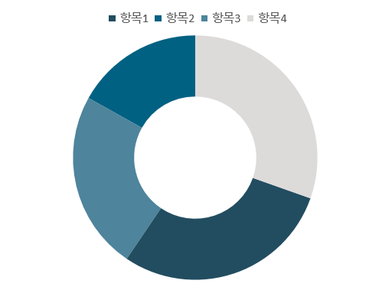
Part 4
제목을 입력하세요
XXXX년도 제3분기 실적

Slide 31
Part 4
제목을 입력하세요
항목 | 행 1 | 행 2
항목 A
항목 B
항목 C
항목 D
항목 E

Slide 32
Part 4
제목을 입력하세요
지도 출처 © SimpleMaps.com: http://simplemaps.com/resources/svg-maps

Slide 33
Part 4
제목을 입력하세요
내용을 입력하세요
내용을 입력하세요
내용을 입력하세요
내용을 입력하세요
내용을 입력하세요
내용을 입력하세요
내용을 입력하세요
내용을 입력하세요
S
W
내용을 입력하세요
내용을 입력하세요
내용을 입력하세요
내용을 입력하세요
O
T
내용을 입력하세요
내용을 입력하세요
내용을 입력하세요
내용을 입력하세요
지도 출처 © SimpleMaps.com: http://simplemaps.com/resources/svg-maps

Slide 34
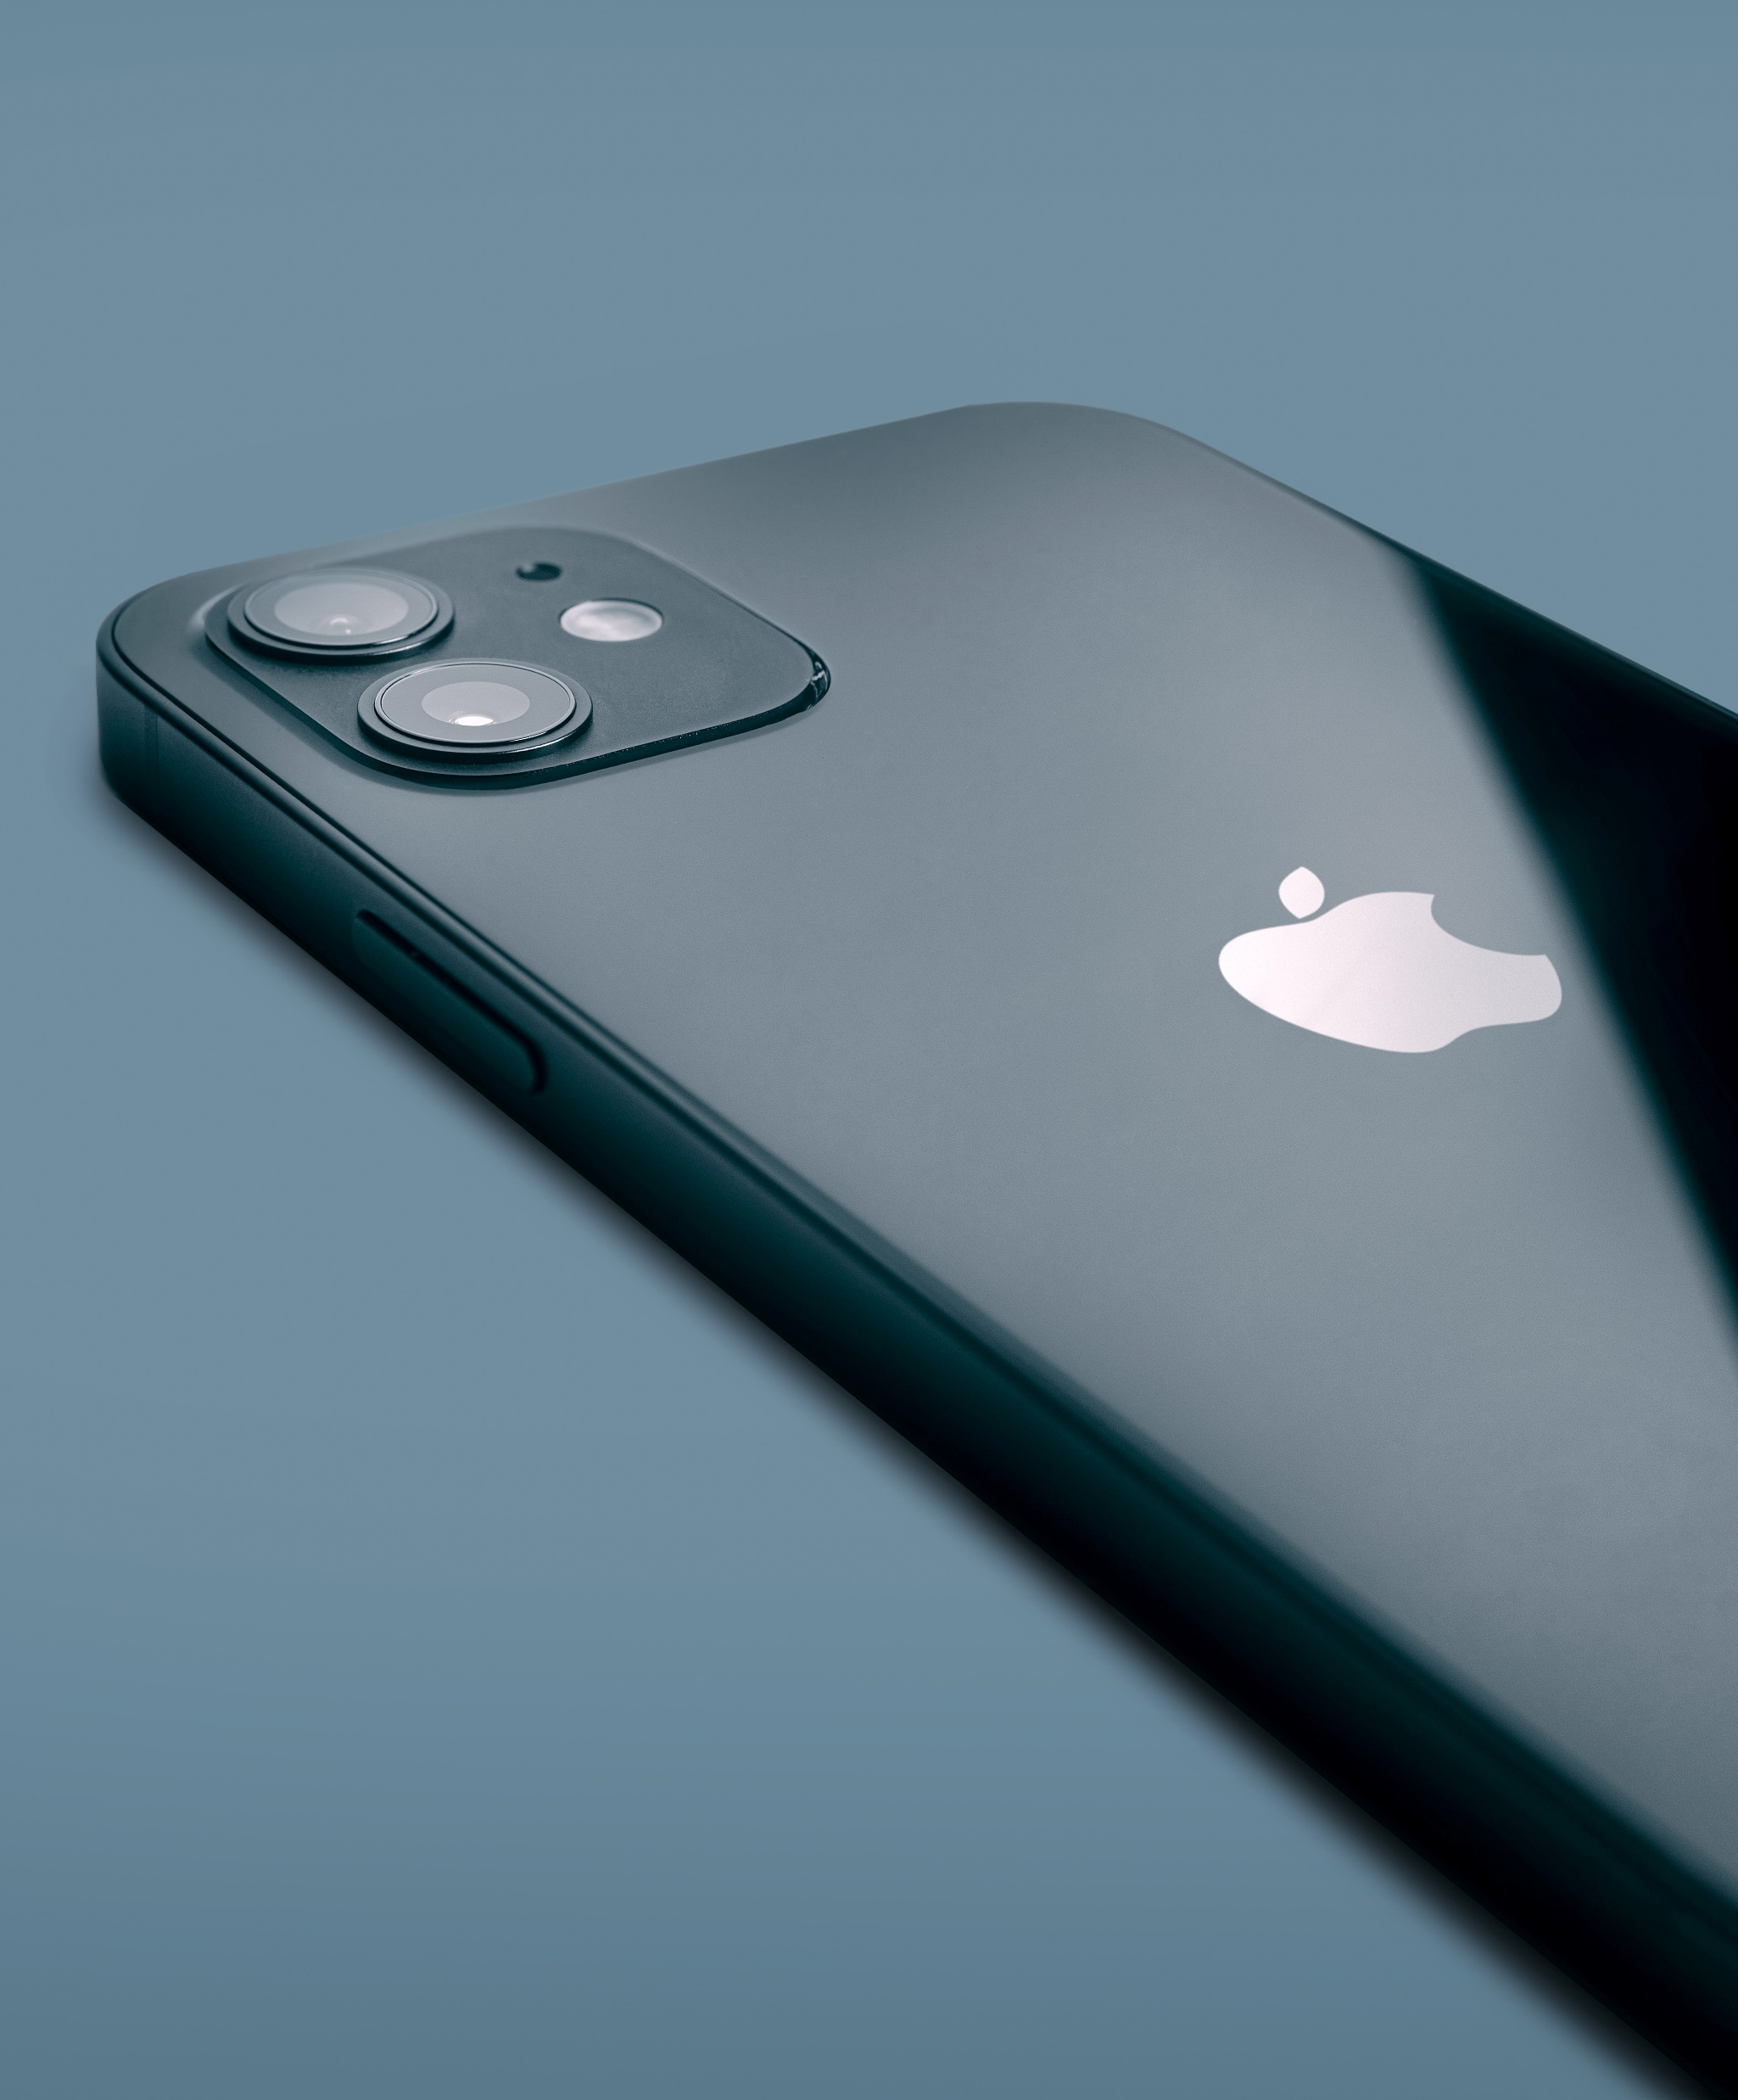
단순하게 설명할 수 없다면
제대로 이해하지 못한 것이다.
아인슈타인

